Slide 1
Hz. Muhammed'e Bağlılık ve İtaat

Slide 2
Neler öğreneceğiz?
Hz. Peygamber’e bağlılık ve itaati ayet ve hadislerden hareketle yorumlar.

Slide 3
Peygamberimize neden itaat etmemiz gerekir?

Slide 4
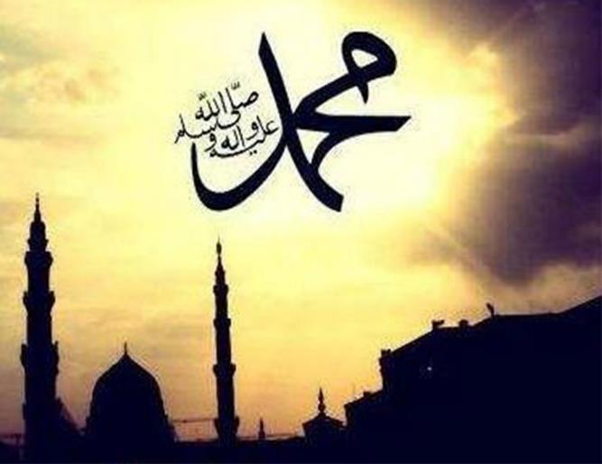
Bize Allah’ı ve onun özelliklerini tanıttığı için
Yanlış inançlara sapmayalım diye gösterdiği çabadan dolayı
Ebedî kurtuluşumuz için verdiği mücadeleden dolayı
Bizleri çok sevdiği için
Allah emrettiği için onu sevmeyi ve ona itaat etmeyi bir görev ve sorumluluk bilmeliyiz.

Slide 5
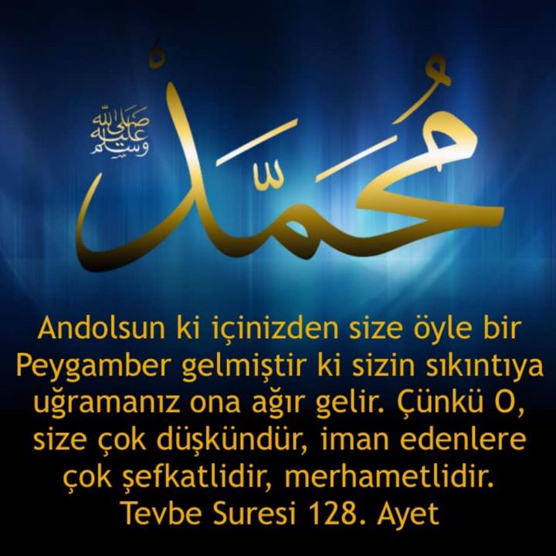

Slide 6
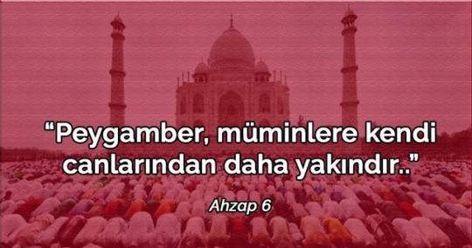
O’na büyük bir sevgiyle bağlanmak boynumuzun borcudur. Çünkü Allahu Teâla diyor ki:

Slide 7
Nefsim kudret elinde olan Allah’a yemin olsun ki; sizden biriniz, ben kendisine anasından, babasından, evladından ve bütün insanlardan daha sevimli olmadıkça hakîkî mânâda îmân etmiş olamaz.
(Buhârî, îmân, 8)

Slide 9
https://www.youtube.com/watch?v=pXf5x8R0Qxc

Slide 10
İtaat
Boyun eğmek
Yumuşak davranmak
Söz dinlemek
Alınan emre göre hareket etmek
İsteyerek tabi olmak

Slide 11
İtaat
Allah (c.c.) ve Peygamber’in (s.a.v.) emir ve yasaklarına isteyerek uymak, yapılmasından dolayı sevap elde edilen herhangi bir ameli yapmaktır.

Slide 12
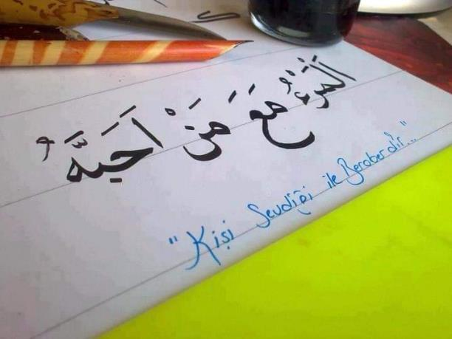
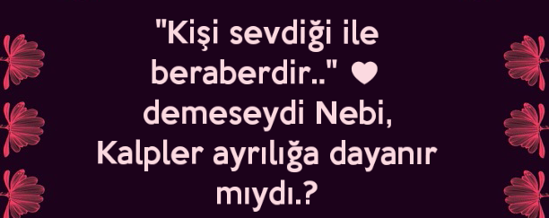
Sahabe: Kıyamet ne zaman kopacak?
Sahabe: Allah ve Rasulü’nün sevgisini
Peygamberimiz: Sen kıyamet için ne hazırladın?

Slide 13
Peygambere itaat Kur’ân-ı Kerîm’de açıkça emrediliyor.

Slide 14
وَمَٓا اٰتٰيكُمُ الرَّسُولُ فَخُذُوهُ وَمَا نَهٰيكُمْ عَنْهُ فَانْتَهُواۚ وَاتَّقُوا اللّٰهَۜ اِنَّ اللّٰهَ شَد۪يدُ الْعِقَابِۢ
Peygamber size ne verdiyse onu alın, neyi de size yasak ettiyse ondan vazgeçin. Allah'a karşı gelmekten sakının. Şüphesiz, Allah'ın azabı çetindir.
Haşr Sûresi, 7

Slide 18
https://www.youtube.com/watch?v=yLToEKx8OR4

Slide 19
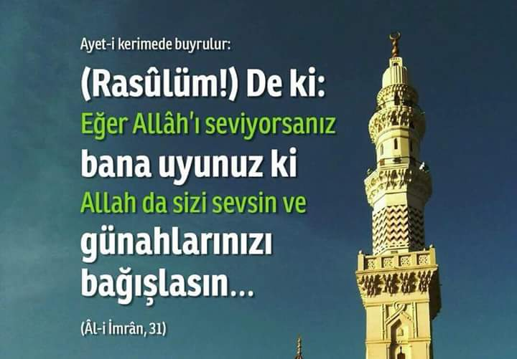
قُلْ اِنْ كُنْتُمْ تُحِبُّونَ اللّٰهَ فَاتَّبِعُون۪ي يُحْبِبْكُمُ اللّٰهُ وَيَغْفِرْ لَكُمْ ذُنُوبَكُمْۜ وَاللّٰهُ غَفُورٌ رَح۪يمٌ ﴿٣١﴾

Slide 20
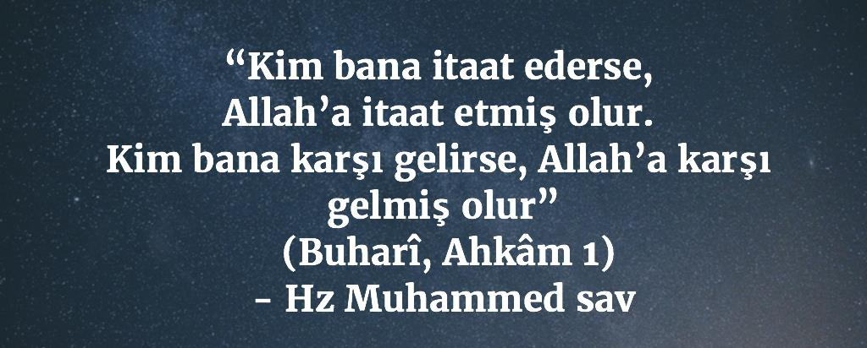

Slide 22
https://www.youtube.com/watch?v=5I_QuluLTFA&list=RDYOSsnMJsqy4&index=15

Slide 23
Peygambere itaatin gerçekleşmesi için
O’nun
Hadislerini
İyi bilmek gerekir
ve sünnetini
Hayatını

Slide 24
Sünnet
Yol, gidişat, huy, karakter, mizaç, hâl, tavır, davranış
Peygamber Efendimiz’in (s.a.v.) sözleri, fiilleri ve takrirleri yani sahabilerinin söylediği sözleri, yaptığı davranışları onaylamasıdır.
Hadis: Daha çok Peygamberimizin sözlerini ifade etmek için kullanılır.

Slide 26
Peygamberimizin (s.a.v.) hadisleri ve sünneti, dinimizi doğru anlama ve yaşama açısından çok önemlidir. Nitekim bu hadisler ve sünnetler İslam tarihinin ilk dönemlerinden itibaren kayıt altına alınmıştır.

Slide 28
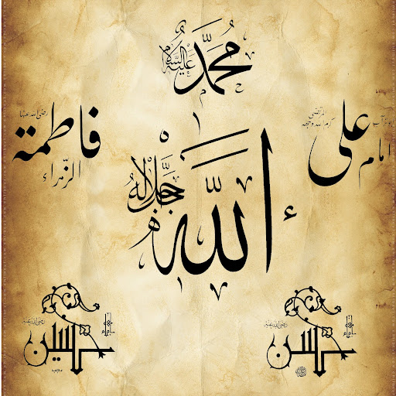
Bizler Müslüman olarak Peygamberimizi (s.a.v.) sevdiğimiz gibi onun ehli beytini de çok seviyoruz. Ehl-i beyt, Peygamber Efendimizin (s.a.v.) ev halkı demektir.

Slide 29
Ehli beyte olan sevgimizin en büyük göstergesi çocuklarımıza verdiğimiz isimlerdir.
İlk aklınıza gelen isimler neler?
Ali, Hasan, Hüseyin, Hatice, Ayşe, Fatma, Rukiye, Ümmü Gülsüm.

Slide 30
https://www.youtube.com/watch?v=rX6_nZLOls8

Slide 31
24.08.2021
Kırıkkale/Bahşılı

